Slide 1




PLS Nº 696/2015
Posicionamento da ANEEL
Superintendência de Pesquisa e Desenvolvimento e Eficiência Energética - SPE
Brasília, 04/10/2016

Slide 2
PLS Nº 696/2015 - Posicionamento da ANEEL
Proposta de alteração na lei 9.991/2000
  “§ 3º Na aplicação dos recursos de que tratam os incisos I e II, deverão ser destinados, no mínimo, 62,5% (sessenta e dois inteiros e cinco décimos por cento) para investimentos em pesquisa, desenvolvimento tecnológico e inovação destinados a projetos relacionados a fontes eólica, solar, biomassa, pequenas centrais hidrelétricas, cogeração qualificada e maremotriz até 31 de dezembro de 2039.”

Slide 3
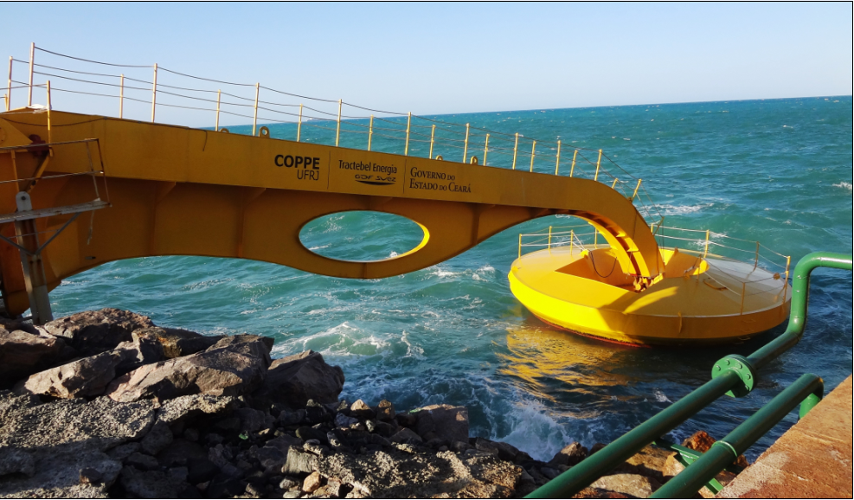
PLS Nº 696/2015 - Posicionamento da ANEEL
Ao definir exaustivamente as fontes alternativas, são excluídas temáticas importantes das fontes alternativas:
Usina de Ondas do Pecém – Tractebel
Energia das ondas não é energia Maremotriz

Slide 4
PLS Nº 696/2015 - Posicionamento da ANEEL
A regulamentação atual estimula o investimento no tema em questão.
Trata-se da temática com maior volume de financiamento no programa.
Tema | Quantidade | % | Investimento Previsto (milhões de R$) | %
Fontes Alternativas de Energia | 231 | 12,55% | 1.581,65 | 28,0%
Geração Termoelétrica | 77 | 4,18% | 204,40 | 3,6%
Gestão de Bacias e Reservatórios | 64 | 3,48% | 227,77 | 4,0%
Meio Ambiente | 162 | 8,80% | 368,85 | 6,5%
Segurança | 110 | 5,98% | 201,64 | 3,6%
Eficiência Energética | 110 | 5,98% | 217,25 | 3,8%
Planejamento de Sistemas | 143 | 7,77% | 541,79 | 9,6%
Operação de Sistemas | 207 | 11,25% | 419,92 | 7,4%
Controle e Proteção | 305 | 16,58% | 700,24 | 12,4%
Qualidade e Confiabilidade | 127 | 6,90% | 251,55 | 4,5%
Medição, Cobrança e perdas Comerciais | 127 | 6,90% | 264,19 | 4,7%
Outros | 177 | 9,62% | 670,79 | 11,9%
Total | 1840 | 100% | 5.650,04 | 100%
Fonte: SPE/ANEEL – Outubro/2016

Slide 5
PLS Nº 696/2015 - Posicionamento da ANEEL
A ANEEL tem estimulado projetos no tema de fontes alternativas, por meio da publicação de Chamadas de Projetos de P&D Estratégicos:
Chamada | Título | Situação | Investimento (R$)
013/2011 | Arranjos Técnicos e Comerciais para Inserção da Geração Solar Fotovoltaica na Matriz Energética Brasileira (18 projetos propostos e 12 em execução) | Em execução | 261.317.387,84
014/2012 | Arranjos Técnicos e Comerciais para Inserção da Geração de Energia Elétrica a partir do Biogás oriundo de Resíduos e Efluentes Líquidos na Matriz Energética Brasileira (23 projetos propostos e 17 em execução) | Em execução | 292.207.342,21
017/2013 | Desenvolvimento de Tecnologia Nacional de Geração Eólica (5 projetos) | Em execução | 245.575.211,84
019/2015 | Desenvolvimento de Tecnologia Nacional de Geração Heliotérmica de energia Elétrica (5 projetos) | Aguardando início de execução | 203.062.389,99
Fonte: SPE/ANEEL – Setembro/2016

Slide 6
PLS Nº 696/2015 - Posicionamento da ANEEL
Tornar obrigatório percentual mínimo em um tema pode comprometer as demais temáticas;
O que pode inclusive impactar negativamente a inserção de fontes alternativas;
Redes Inteligentes (tema: Outros) estão bastante correlacionados com geração distribuída, que é usualmente realizada por fonte solar;
A integração de grandes blocos de geração eólica na região Nordeste irá requerer amplos estudos de planejamento para ampliação e operação da rede de transmissão.

Slide 7
PLS Nº 696/2015 - Posicionamento da ANEEL
O impacto da inserção de geração distribuída e de fontes intermitentes requer pesquisas nos temas Planejamento, Segurança, Operação, Proteção e Qualidade.
A mais recente Chamada de P&D Estratégico, que trata de sistemas de armazenamento, tem como uma de suas motivações o suporte à integração de geração distribuída e de fontes alternativas intermitentes.

Slide 8
PLS Nº 696/2015 - Posicionamento da ANEEL
A proposta pode trazer dificuldades de investimentos para algumas empresas fora do segmento de Geração, notadamente as de Transmissão.
Podem ocorrer impactos na produção cientifica e na obtenção de pós-graduações do programa:

Slide 9
PLS Nº 696/2015 - Posicionamento da ANEEL
Dessa forma, essa alteração proposta na Lei trará, de imediato, empecilhos à sua efetiva operacionalização;
Isto já aconteceu em outros dispositivos inseridos na Lei 9.991/2000 (obrigatoriedade de investimento mínimo de 60% dos recursos do Programa de Eficiência Energética regulado pela ANEEL no Baixa Renda);
  Difícil atendimento;
  Piora nos indicadores do programa (Relação Custo-benefício);
  Inviabilidade do dispositivo para certas empresas (Cooperativas de Eletrificação, cujo público por ser Rural se viu excluído da lei).

Slide 10



www.aneel.gov.br
www.facebook.com/aneelgovbr
Superintendência de Pesquisa e Desenvolvimento
e Eficiência Energética – SPE
+55 61 2192 8462
speped@aneel.gov.br
Telefone Geral: 0 XX 61 2192 8600
SGAN 603 Módulos I e J - Brasília DF
CEP: 70830-110

